Slide 1



Slide 2
Especialización en Ciencia de Datos
Módulo
Obtención y preparación de datos
2021

Slide 3
Presentación del módulo
Módulo:
“Obtención y preparación de datos”
Duración:
24 horas
Competencia del módulo:
“Codificar piezas de software de baja/mediana complejidad en lenguaje Python para resolver una problemática de acuerdo al uso de Librerías”

Slide 4
Presentación del módulo
Aprendizajes del módulo:
Manipula datos utilizando estructuras de vectores y matrices utilizando biblioteca Numpy para resolver un problema.
Manipular datos utilizando estructuras de Series y DataFrames utilizando biblioteca Pandas para resolver un problema.
Recuperar datos desde distintas fuentes utilizando librerías utilitarias de Python para su posterior utilización.
Aplica técnicas de limpieza y preparación de datos utilizando librerías Python para su depuración.
Aplica técnicas de unión, combinación y redimensionamiento de estructuras de dato utilizando librerías de Python para el reacomodo de datos.

Slide 5
Presentación del módulo
Evaluación del Módulo
60% trabajo en clases (tareas y desafíos)
40% trabajo final

Slide 6
Presentación del módulo
Contenidos y sesiones
La librería Numpy
La librería Pandas
Obtención de datos desde archivos
Manejo de valores perdidos
Indexación Jerárquica

Slide 7

Consejos para el éxito!
Practicar lo más que puedan (recomendación: media hora por día)
No sentirse frustrado o con miedo, (Es parte de aprender tener errores al inicio)
Ser parte de una comunidad, compartir errores y soluciones
“Tu FUTURO se decide por lo que haces HOY, no MAÑANA”

Slide 8
Pre-procesamiento de datos
Notes:
Curso: Liferay Fundamentals
Curso: Liferay Content Management
El entrenamiento va dirigido a creadores de contenido, marketing leads y administradores de sitios. Se recomienda cursar antes el Liferay Fundamentals
Curso: Liferay Devops
Curso: Liferay Front-End Developer
El entrenamiento va dirigido a technichal leads, desarrolladores de Front-End y desarrolladores UI/UX. Se recomienda estar familiarizado con la plataforma de Liferay, y tener experiencia en desarrollo front-end con HTML/CSS
Curso: Liferay Back-end Developer
El entrenamiento va dirigido a desarrolladores de Back-End, desarrolladores Java y arquitectos técnicos. Para este curso, se requiere experiencia previa en desarrollo de Java

Slide 9
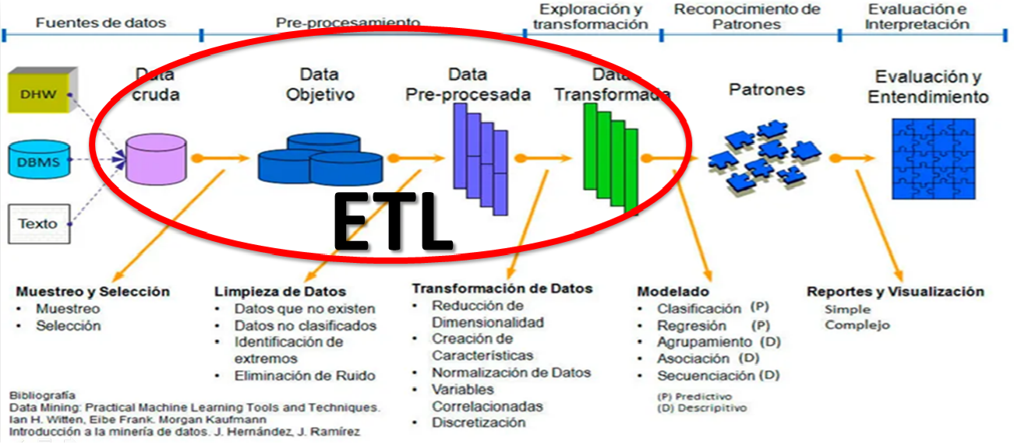

Slide 10
